Slide 1

基于深度学习和AR技术的加热炉故障可视化诊断方法研究
姓名：李星扬 导师：徐建有
专业：控制工程 日期：2019.7.20

Slide 2
CONTENTS
前期学习及研究情况
1
选题依据
2
研究内容
3
拟采取的研究方案
4
研究计划及预期结果
5

Slide 3
1
前期学习及研究情况
前期工作总结

Slide 4
CONTENTS
前期学习及研究情况
1
选题依据
2
研究内容
3
拟采取的研究方案
4
研究计划及预期结果
5

Slide 5
2
选题依据
背景
维护设备正常运转是实现钢铁制造业向绿色环保、高效发展其发展的前提和基础
传统的故障诊断方法大多依赖于人工提取特征，设备故障诊断缺乏时效性
传统工业需要点检员利用测量工器具对设备进行日常点检，在点检单上手动记录温度、压力等信息

Slide 6
2
选题依据
研究现状

Slide 7
2
选题依据
基于深度学习的故障诊断国内外研究现状
年份 | 作者、文献题目 | 内容简介
2015 | SHI Xin，ZHU Yongli. Application of Deep Learning Neural Network in Fault Diagnosis of Power Transformer | 采用深度信念网络构建分类模型，对变压器故障进行分类辨识。
2016 | ZENG gang. Research on classification and identification of transmission faults based on convolutional neural network | 将卷积神经网络应用于振动信号时频图像的处理 ，实现了汽车变速器的故障分类识别。
2016 | 魏东，等.基于卷积神经网络的输电线路区内外故障判断及故障选相方法研究 | 采用逻辑回归分类器的卷积深深网络结构 , 解决了输电线路区内外故障判断。
2017 | 朱煜奇，等 . 基于栈式降噪自编码的故障诊断 | 提出将堆叠降噪自动编码网络应用于设备故障诊断。

Slide 8
3
选题依据
现有研究不足
（1）现有深度学习在故障诊断方面的研究，应用在钢铁生产设备的非常少。
（2） AR技术在钢铁生产企业应用不多，在故障诊断方面更是少之又少。
本课题
基于深度学习的方法搭建加热炉的设备故障系统，并利用AR技术开发虚拟系统且实现系统在移动终端的展示。

Slide 9
CONTENTS
前期学习及研究情况
1
选题依据
2
研究内容
3
拟采取的研究方案
4
研究计划及预期结果
5

Slide 10
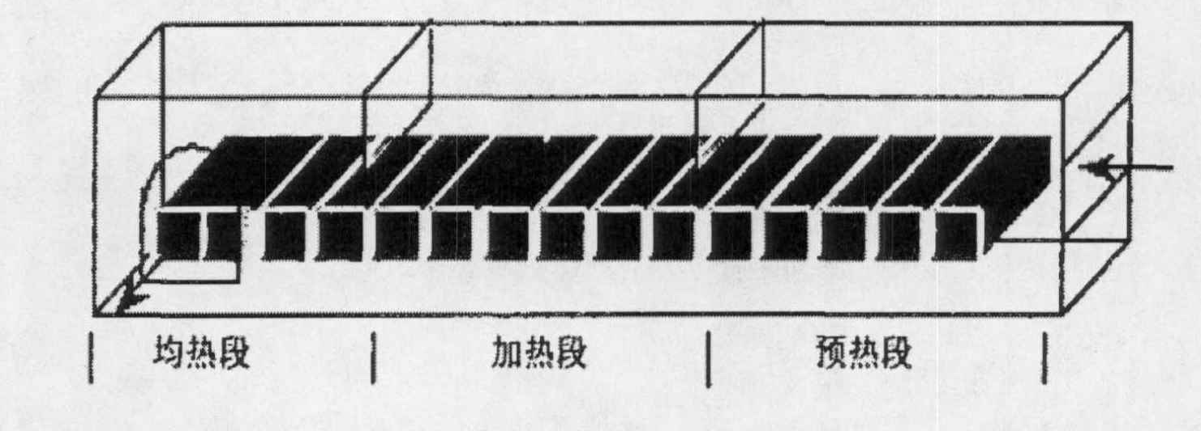
3
研究内容
加热炉构造
特征量：
预热段6个温度检测；
加热1段8个燃气喷嘴，8个空气喷嘴，5个炉温检测；
加热2段8个燃气喷嘴，8个空气喷嘴，5个炉温检测；
均热段12个燃气喷嘴，12个空气喷嘴，8个炉温检测

Slide 11
3
研究内容
目的

Slide 12
CONTENTS
前期学习及研究情况
1
选题依据
2
研究内容
3
拟采取的研究方案
4
研究计划及预期结果
5

Slide 13
4
拟采取的研究方案
技术路线及实施方案

Slide 14
4
拟采取的研究方案

Slide 15
4
拟采取的研究方案
故障树与知识库的建立
你需要哪些数据，从哪里获取，这个问题能回答吗？

Slide 16
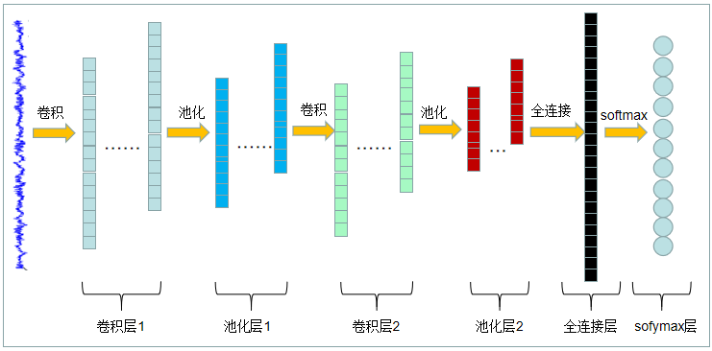
4
拟采取的研究方案
卷积神经网络的搭建
经典的一维卷积神经网络结构图
输入：设备故障数据 卷积层：特征提取
激活层：非线性变换 池化层：降采样
全连接层：特征分类 输出：设备故障类型

Slide 17
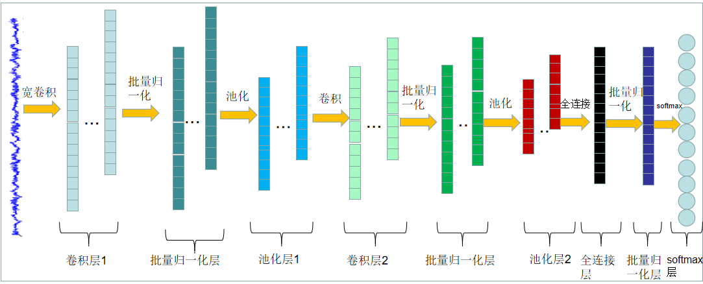
4
拟采取的研究方案
卷积神经网络的搭建
一维卷积神经网络结构优化图

Slide 18
4
拟采取的研究方案
AR技术方面的实现

Slide 19
CONTENTS
前期学习及研究情况
1
选题依据
2
研究内容及研究目标
3
拟采取的研究方案
4
研究计划及预期成果
5

Slide 20
5
研究计划及预期成果
进度计划
序号 | 阶段及内容 | 起止时间 | 阶段成果
1 | 查阅文献、搜集与课题相关的资料 | 2019.3.25- 2019.7.20 | 文献综述，熟悉了解课题方向
2 | 系统显示，实现虚实结合，智能交互，实现手势识别功能 | 2019.7.20- 2019.11.15 | 显示和智能交互
3 | 故障诊断系统的卷积神经网络构建 | 2019.11.15-2020.2.15 | 卷积神经网络构建
4 | 故障诊断系统和AR识别跟踪及智能交互技术的融合 | 2020.2.15- 2020.3.15 | 系统融合
5 | 系统实现与功能测试 | 2020.3.15- 2020.8.15 | 系统功能开发完成
6 | 论文定稿 | 2020.8.15- 2021.2.15 | 论文定稿

Slide 21
5
研究计划及预期成果
意义
传统故障诊断方法
基于深度学习的方法
1、知识驱动
2、通过数值计算或信号处理
3、建立数学模型
对比
1、数据驱动
2、数据学习和知识推理
摒弃
提升
增加
人工特征提取
手动进行检测
更高准确率
即时检测
系统直观性
人机交互性
AR技术
1、虚实结合
2、远程监控

Slide 22
谢谢各位老师！
THANKS

Slide 23

2
选题依据
AR技术在工业上的应用
工业展示
所用到的技术有红外、图像识别等成 像技术，振动、温度等传感技术、手势操控、多点 触摸以及定位技术等
检测维修
设备装卸
信息采集

